Slide 1


АО «АЛМАТИНСКИЙ ТЕХНОЛОГИЧЕСКИЙ УНИВЕРСИТЕТ»
ФАКУЛЬТЕТ «ПИЩЕВЫХ ПРОИЗВОДСТВ»
КАФЕДРА «БЕЗОПАСНОСТЬ И КАЧЕСТВО ПИЩЕВЫХ ПРОДУКТОВ»
ДИСЦИПЛИНА «Организация и планирование научных исследований»
Лекция №7
Научно-техническое прогнозирование. Прогнозирование научно-технического прогресса (НТП). Формирование комплексной научно-исследовательской программы
PhD доктор, ассоц проф. кафедры БиКПП
Раб.тел.:8 (727) 396-71-33 (вн. 118)
эл.адрес: sanaazimova@mail.ru

Slide 2



Определение и основные задачи научно-технического прогнозирования
Определение
Основные Задачи
Системный Подход
Научно-техническое прогнозирование - это процесс исследования и оценки возможных будущих тенденций в развитии науки и техники, основанный на системном анализе имеющейся информации и экспертных знаниях.
Выявление перспективных направлений научно-технического прогресса
Научно-техническое прогнозирование использует системный подход, учитывающий взаимосвязи между различными областями науки и техники, социальными, экономическими и экологическими факторами для всестороннего анализа и построения достоверных прогнозов.
Оценка вероятных сроков и темпов научно-технических изменений
Определение ресурсов, необходимых для достижения научно-технического прогресса
Формирование научно-технической политики и программ развития

Slide 3





Методологические основы научно-технического прогнозирования
Системный анализ
1
Изучение взаимосвязей и взаимозависимостей элементов системы
2
Моделирование
Построение математических моделей для прогнозирования
3
Экспертные оценки
Привлечение экспертов для качественного анализа и прогнозирования
4
Сценарный подход
Разработка возможных вариантов развития событий
5
Верификация
Проверка достоверности и обоснованности прогнозов
Методологические основы научно-технического прогнозирования включают в себя системный анализ взаимосвязей и взаимозависимостей, построение математических моделей, привлечение экспертных оценок, разработку возможных сценариев развития, а также верификацию полученных прогнозов. Эти комплексные подходы позволяют обеспечить надежность и точность научно-технических прогнозов.

Slide 4




Виды и уровни научно-технического прогнозирования
Краткосрочное прогнозирование
Оценивает ближайшие изменения в науке и технике на горизонт от 1 до 5 лет. Позволяет быстро реагировать на новые тенденции и своевременно корректировать текущую деятельность.
Среднесрочное прогнозирование
Определяет предполагаемые изменения в научно-техническом развитии на 5-10 лет вперед. Помогает планировать и распределять ресурсы для решения важных задач.
Долгосрочное прогнозирование
Охватывает перспективы научно-технического прогресса на 10-20 лет и более. Позволяет выявлять новые направления и формировать стратегии развития.

Slide 5

Основные методы научно-технического прогнозирования
1
Экспертные методы
2
Метод экстраполяции
Эти методы основаны на систематическом сборе и анализе мнений экспертов в конкретной области. Они позволяют получить комплексную оценку будущего состояния научно-технического развития.
Данный метод предполагает продление выявленных в прошлом и настоящем тенденций развития на будущее. Он помогает прогнозировать количественные параметры и сроки достижения определенных технических характеристик.
3
Методы моделирования
Эти методы предполагают построение математических, логических или физических моделей, отражающих взаимосвязи различных факторов и процессов. Они позволяют проводить количественные оценки и сценарии развития.

Slide 6
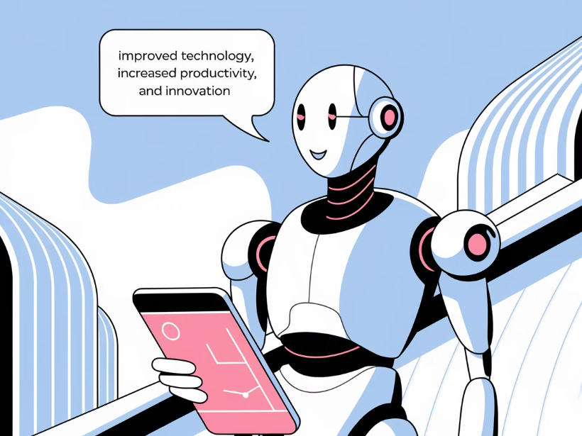
Сущность и содержание научно-технического прогресса
Научно-технический прогресс (НТП) представляет собой непрерывный процесс совершенствования и развития производственных сил общества на основе внедрения достижений науки и техники. Это качественный скачок в развитии производительных сил, который повышает эффективность, производительность и улучшает качество жизни человека.
НТП включает в себя три основных направления: рост производительности труда, улучшение качества продукции и услуг, а также изменение характера и содержания самого труда. Это ведет к повышению материального и культурного уровня общества в целом.

Slide 7
Основные пути и направления научно-технического прогресса
Новые технологии
Фундаментальные исследования
Междисциплинарный подход
Повышение эффективности
Научно-технический прогресс движется вперед благодаря разработке и внедрению инновационных технологий. Это включает в себя развитие автоматизации, робототехники, искусственного интеллекта, нанотехнологий, биотехнологий и других прорывных направлений, которые кардинально меняют наш мир.
Глубокое изучение основополагающих законов природы и Вселенной лежит в основе научно-технического прогресса. Фундаментальные исследования в областях физики, математики, химии, биологии и других науках открывают новые горизонты и создают базу для практических инноваций.
Современный научно-технический прогресс требует тесного взаимодействия и интеграции различных научных дисциплин. Междисциплинарный подход позволяет находить новые решения на стыке областей знаний, раскрывая невиданные ранее возможности.
Важным направлением научно-технического прогресса является совершенствование существующих технологий и методов, повышение их энергоэффективности, производительности и экологичности. Это позволяет снизить затраты, улучшить качество и доступность продукции и услуг.

Slide 8
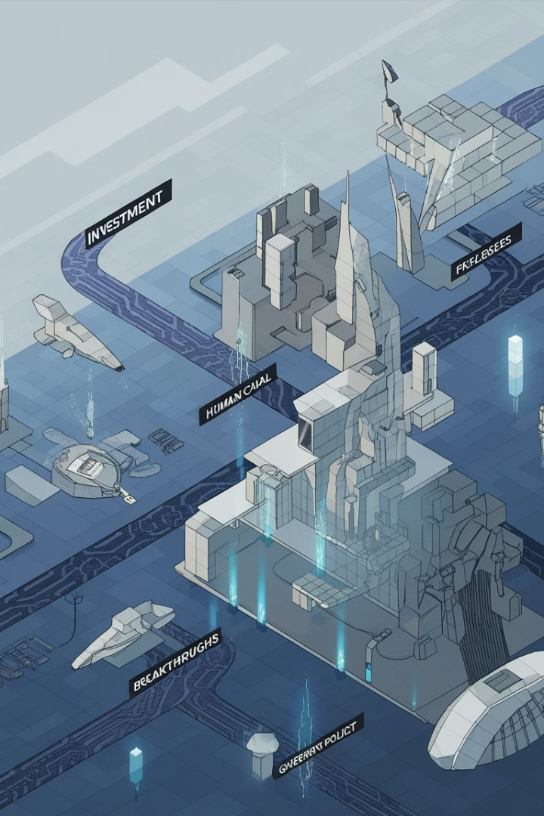
Факторы динамики научно-технического прогресса
Инвестиции в НИОКР
Человеческий капитал
Значительные финансовые вливания в научно-исследовательские и опытно-конструкторские работы являются ключевым драйвером научно-технического прогресса. Эти инвестиции позволяют проводить перспективные исследования, разрабатывать инновационные технологии и внедрять их в производство.
Высокий уровень образования, наличие квалифицированных научных кадров и инженеров, а также эффективная система подготовки специалистов обеспечивают интеллектуальную основу для научно-технического прогресса.
Технологические прорывы
Государственная политика
Революционные научные открытия, изобретения и технологические инновации кардинально меняют возможности человечества и ускоряют развитие различных отраслей промышленности и сферы услуг.
Активная поддержка государством научных исследований, создание благоприятных условий для инновационной деятельности, а также стимулирование коммерциализации разработок являются важными факторами ускорения научно-технического прогресса.

Slide 9




Взаимосвязь научно-технического и социально-экономического прогресса
Научно-технический прогресс
Развитие науки и техники является основой для создания новых продуктов, технологий и услуг, которые в свою очередь влияют на экономическое развитие и социальные структуры.
Социально-экономический прогресс
Улучшение качества жизни, рост благосостояния населения, а также развитие социальной инфраструктуры создают благоприятные условия для дальнейшего научно-технического прогресса.
Взаимное усиление
Таким образом, научно-технический прогресс и социально-экономический прогресс находятся в тесной взаимосвязи, создавая условия для постоянного роста и развития общества в целом.

Slide 10

Особенности прогнозирования научно-технического прогресса
Многофакторный Характер
Высокая Неопределенность
Прогнозирование НТП учитывает множество взаимосвязанных факторов, таких как экономические, социальные, политические, культурные и экологические условия. Это требует комплексного подхода и междисциплинарного анализа.
Из-за скорости технологических изменений и трудности предсказания научных открытий, прогнозирование НТП сопряжено с высокой степенью неопределенности. Необходимо использовать гибкие методы и сценарный подход.
Долгосрочные Горизонты
Роль Человеческого Фактора
Полное проявление последствий НТП может занимать десятилетия или даже столетия. Прогнозы должны учитывать долгосрочные эффекты и возможные побочные явления.
Креативность, изобретательность и целеполагание ученых и инженеров играют ключевую роль в научно-техническом развитии. Прогнозирование должно учитывать потенциал человеческого интеллекта.

Slide 11

Использование методов экспертных оценок в научно-техническом прогнозировании
1
Сущность экспертных оценок
2
Группа экспертов
Методы экспертных оценок основаны на систематическом сборе и анализе мнений высококвалифицированных специалистов по вопросам научно-технологического развития. Эксперты используют свой опыт, знания и интуицию для выдвижения обоснованных прогнозов и рекомендаций.
Для получения достоверных экспертных оценок важен правильный подбор экспертной группы. Она должна включать специалистов различных областей, обладающих глубокими знаниями и практическим опытом в сфере научно-технического прогресса.
3
Методы сбора оценок
Существуют различные методы сбора экспертных оценок, такие как анкетирование, интервьюирование, "мозговой штурм" и метод "Дельфи". Выбор метода зависит от количества экспертов, сложности вопроса и доступности информации.

Slide 12



Применение методов имитационного моделирования в научно-техническом прогнозировании
Имитационное Моделирование
Анализ Данных и Прогнозирование
Междисциплинарный Подход
Имитационное моделирование является мощным инструментом в научно-техническом прогнозировании, позволяющим создавать виртуальные модели сложных систем и процессов. Эти модели можно настраивать, изменять параметры и наблюдать, как они влияют на поведение системы, что помогает глубже понять ее динамику и вероятные сценарии развития.
С помощью имитационного моделирования можно собирать, обрабатывать и анализировать большие объемы данных, связанных с научно-техническим прогрессом. Это позволяет выявлять закономерности, тенденции и строить прогнозы, которые лежат в основе принятия важных стратегических решений.
Применение имитационного моделирования в научно-техническом прогнозировании требует тесного взаимодействия специалистов из различных областей - от программистов и инженеров до экономистов и управленцев. Такой междисциплинарный подход обеспечивает комплексный анализ проблемы и разработку наиболее эффективных решений.

Slide 13

Разработка сценариев развития научно-технического прогресса
1
Анализ существующих тенденций
Первый шаг в разработке сценариев - тщательный анализ текущих тенденций и направлений научно-технического прогресса. Это позволяет выявить ключевые факторы, движущие силы и возможные точки бифуркации в развитии.
2
Выявление движущих сил
Определение экономических, технологических, социальных и политических факторов, которые могут оказать наибольшее влияние на будущее развитие науки и техники. Эти факторы станут основой для построения различных сценариев.
3
Формирование альтернативных сценариев
На основе выявленных движущих сил разрабатываются различные альтернативные сценарии развития научно-технического прогресса. Каждый сценарий должен быть внутренне непротиворечивым, логически обоснованным и учитывать возможные события и их последствия.

Slide 14

Формирование комплексной научно-исследовательской программы
Этапы разработки программы
Организация и управление
Оценка эффективности
Завершающим этапом является оценка эффективности реализации программы. Это включает в себя анализ достижения поставленных целей, рациональность использования ресурсов и выявление возможностей для дальнейшего совершенствования.
Эффективное формирование комплексной научно-исследовательской программы включает в себя несколько ключевых этапов. Это начинается с детального анализа целей и задач, а также оценки актуальности и потенциала организации. Затем следует определение тематики научно-исследовательских работ и необходимых ресурсов для их реализации.
Важным аспектом является также разработка эффективной системы организации и управления программой. Это предполагает четкое распределение ответственности, взаимодействие между участниками, а также регулярный мониторинг и контроль хода выполнения работ.

Slide 15
Этапы разработки комплексной научно-исследовательской программы
1
Определение целей
Четкая формулировка целей и задач программы
2
Анализ потенциала
Оценка научно-технических и ресурсных возможностей
3
Разработка плана
Детальная проработка этапов и мероприятий программы
4
Реализация и контроль
Внедрение программы, мониторинг и корректировка
Процесс разработки комплексной научно-исследовательской программы включает четыре ключевых этапа. Первый - определение четких целей и задач программы. Затем проводится всесторонний анализ научно-технического и ресурсного потенциала организации. На основе этого разрабатывается детальный план с конкретными этапами и мероприятиями. Заключительный шаг - реализация программы, ее мониторинг и при необходимости корректировка.

Slide 16



Цели и задачи научно-исследовательской программы
Четко определенные цели
Конкретные задачи
Ориентация на результат
Программа должна иметь ясно сформулированные цели, которые будут служить четким ориентирами для всех участников. Они должны быть конкретными, измеримыми и достижимыми в установленные сроки.
Для достижения поставленных целей необходимо определить четкий набор задач, распределенных по конкретным этапам и ответственным лицам. Это позволит эффективно контролировать ход выполнения программы.
Программа должна быть сфокусирована на достижении конкретных, измеримых результатов, которые послужат основой для дальнейшего развития и совершенствования научно-технического прогресса.
Грамотное определение целей и задач научно-исследовательской программы является фундаментом для ее успешной реализации. Они должны четко указывать, что именно необходимо достичь, в какие сроки и какими средствами. Только в этом случае программа сможет стать эффективным инструментом управления научно-техническим прогрессом.

Slide 17
Актуальность и значимость программы
Ответ на современные вызовы
Повышение конкурентоспособности
Обеспечение устойчивого роста
Вклад в национальную повестку
Предлагаемая научно-исследовательская программа носит высокоактуальный характер, так как позволит разработать решения для ключевых проблем отрасли в современных условиях. Она направлена на развитие перспективных технологий, которые будут востребованы в ближайшем будущем.
Успешная реализация программы внесет значительный вклад в долгосрочное развитие организации путем диверсификации портфеля продуктов и услуг, создания новой интеллектуальной собственности, привлечения инвестиций и расширения клиентской базы.
Программа также будет способствовать достижению приоритетных целей государственной научно-технической политики, усилению технологического суверенитета страны и повышению качества жизни населения.
Реализация данной программы позволит укрепить позиции организации на рынке за счет опережающего развития ключевых компетенций и внедрения инновационных разработок. Это создаст условия для повышения эффективности деятельности и упрочнения лидерства.

Slide 18

Оценка научно-технического и экономического потенциала организации
20
Лет опыта
Солидная история работы организации в отрасли
3K
Сотрудников
Крупный штат, обеспечивающий значительные производственные мощности
$50M
Годовой оборот
Внушительные финансовые ресурсы для реализации проектов
Оценка научно-технического и экономического потенциала организации является ключевым этапом при формировании комплексной научно-исследовательской программы. Он позволяет определить имеющиеся у компании возможности и ресурсы для проведения масштабных научных исследований и технологических разработок.
Анализ охватывает такие аспекты, как опыт работы в отрасли, размер и квалификация персонала, финансовые активы, наличие необходимой инфраструктуры и оборудования. Это дает комплексное представление о текущем состоянии организации и ее готовности к выполнению амбициозных научно-исследовательских программ.

Slide 19




Тематика научно-исследовательских работ
Выявление перспективных направлений
Перед формированием программы важно тщательно проанализировать и выявить актуальные научно-технические тенденции, новые потребности рынка и возможности организации. Это позволит сфокусироваться на наиболее перспективных темах исследований и разработок.
Соответствие стратегическим приоритетам
Научно-исследовательская тематика должна согласовываться со стратегическими целями и ключевыми направлениями развития организации. Это обеспечит синергетический эффект и усилит положительное влияние результатов работ на достижение общих задач.
Научный потенциал и компетенции
При выборе тематики необходимо учитывать имеющийся в организации научно-технический потенциал, опыт и компетенции исследовательских коллективов. Это позволит обеспечить высокий уровень проводимых работ и повысить вероятность получения значимых результатов.

Slide 20

Ресурсное обеспечение научно-исследовательской программы
1
Финансирование
2
Материально-техническая база
Для успешной реализации научно-исследовательской программы необходимо достаточное финансирование. Это включает бюджетные ассигнования, гранты, инвестиции от частных и государственных структур, а также привлечение внебюджетных средств.
Современное исследовательское оборудование, лаборатории, испытательные стенды и другая инфраструктура являются неотъемлемой частью ресурсного обеспечения. Необходимо регулярно обновлять и модернизировать материально-техническую базу.
3
Кадровый потенциал
4
Информационные ресурсы
Привлечение и удержание высококвалифицированных научных сотрудников, инженеров и специалистов является ключевым фактором успеха программы. Необходимо обеспечить конкурентоспособные условия оплаты труда и профессионального развития.
Доступ к актуальной научно-технической информации, базам данных, патентам и другим интеллектуальным ресурсам имеет важное значение для проведения исследований и разработок.

Slide 21




Организация и управление реализацией научно-исследовательской программы
Разработка структуры управления
Формирование эффективной структуры управления проектом имеет решающее значение для успешной реализации научно-исследовательской программы. Она должна включать координационные органы, ответственных исполнителей, четкое распределение полномочий и обязанностей.
Назначение ответственных лиц
Определение руководителя программы, менеджеров проектов, научных руководителей и других ключевых исполнителей. Их компетенции и опыт являются ключевыми факторами успеха.
Планирование и контроль
Разработка детального плана-графика реализации программы с промежуточными контрольными точками. Регулярный мониторинг хода работ и оперативное принятие корректирующих мер.

Slide 22



Мониторинг и контроль выполнения научно-исследовательской программы
Регулярный мониторинг
1
Систематическая оценка хода работ
Сбор и анализ данных
2
Сбор ключевых показателей и статистики
Корректировка задач
3
Внесение необходимых изменений
Для эффективного контроля над выполнением научно-исследовательской программы необходимо организовать регулярный мониторинг. Это включает сбор и тщательный анализ данных о ходе работ, достигнутых результатах и возникающих проблемах. Полученная информация позволит корректировать задачи, сроки и ресурсы по мере необходимости, чтобы обеспечить достижение поставленных целей.

Slide 23

Оценка эффективности реализации научно-исследовательской программы
Комплексная оценка эффективности является ключевым этапом реализации научно-исследовательской программы. Она позволяет проанализировать достижение поставленных целей, оптимальность использования ресурсов и выявить возможности для дальнейшего совершенствования программы.
Показатель
Значение
Достижение целевых показателей
85%
Рентабельность инвестиций
21%
Темп роста объема НИР
12%
Индекс цитирования научных публикаций
4.8
Оценка эффективности должна учитывать как количественные показатели (объем финансирования, количество патентов, публикаций и т.д.), так и качественные критерии (влияние на отрасль, коммерческий потенциал, внедрение в производство и т.д.). Только комплексный подход позволит сделать объективные выводы и определить дальнейшие направления развития программы.

Slide 24
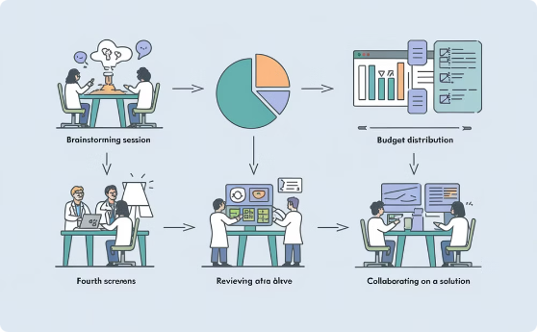


Совершенствование механизма формирования и реализации научно-исследовательских программ
Системный Подход
Междисциплинарное Взаимодействие
Современная Инфраструктура
Для повышения эффективности научно-исследовательских программ необходим системный подход к их формированию и реализации. Это включает в себя тщательное планирование, рациональное распределение ресурсов, постоянный мониторинг и оперативную оптимизацию процессов на всех этапах.
Наличие высокотехнологичной инфраструктуры, укомплектованной современным оборудованием и программными средствами, является важным фактором успешной реализации научно-исследовательских программ и повышения их практической значимости.
Привлечение специалистов из различных областей знаний к разработке и реализации научно-исследовательских программ способствует генерации новых идей, интеграции разнообразных подходов и повышению качества конечных результатов.

Slide 25
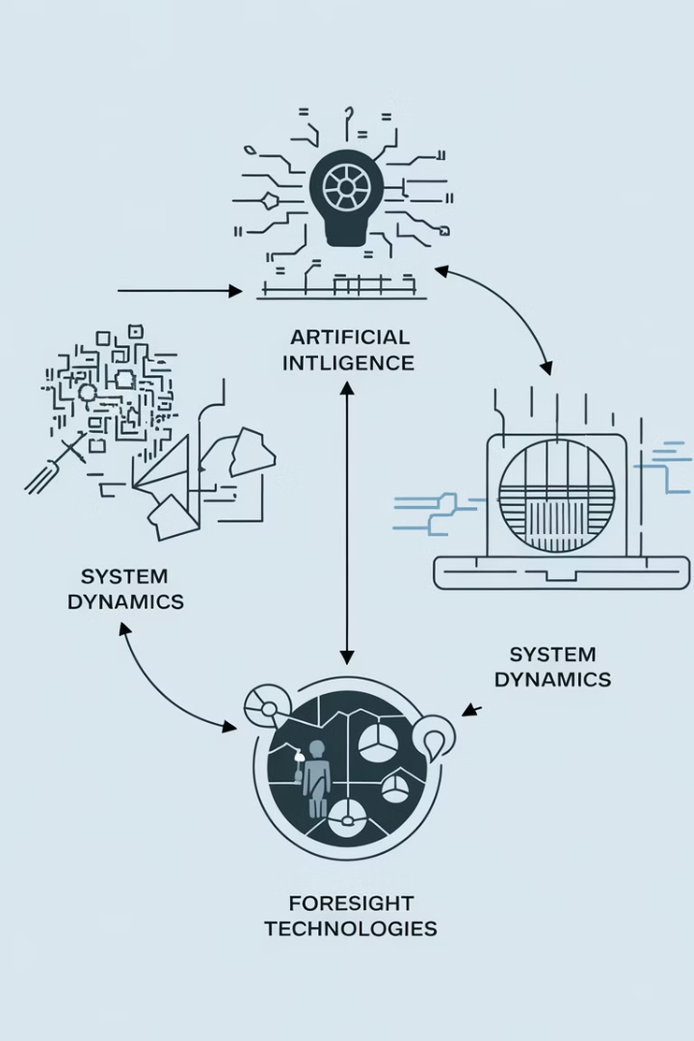
Инновационные подходы к научно-техническому прогнозированию и программно-целевому управлению
Сценарное моделирование
Системная динамика
Использование сценарного анализа позволяет разработать гибкие и адаптивные модели прогнозирования, учитывающие множество возможных развитий событий. Это дает возможность оценивать риски и определять оптимальные стратегии в условиях высокой неопределенности.
Применение методов системной динамики помогает анализировать сложные взаимосвязи между различными элементами научно-технологической системы и выявлять ключевые факторы, влияющие на ее развитие. Это способствует разработке комплексных целевых программ.
Форсайт-технологии
Использование форсайт-методологий, таких как панельные дискуссии, "дорожные карты" и обследование ключевых экспертов, позволяет выявлять перспективные направления научно-технического развития и определять наиболее эффективные пути их реализации.

Slide 26
Зарубежный опыт научно-технического прогнозирования и программно-целевого управления
Модели прогнозирования из США и Европы
Программно-целевой подход в Японии
Интеграция и гибкость в Европе
В европейской практике акцент делается на интегрированные многоуровневые подходы к прогнозированию и управлению НТП. Программы отличаются высокой гибкостью, позволяющей быстро реагировать на изменения внешней среды. Активно применяются методы форсайта, сценарного планирования и коллективной экспертизы.
Зарубежная практика научно-технического прогнозирования, особенно в США и странах Европы, демонстрирует развитые модели и методики. Они основаны на тщательном анализе рынков, технологий, экспертных оценках и имитационном моделировании. Ключевое внимание уделяется взаимосвязям между отраслями и технологическим конвергенции.
Япония является примером успешного применения программно-целевого управления для стимулирования научно-технического прогресса. Здесь создаются комплексные национальные программы с четкими целями, ресурсным обеспечением и системой контроля. Особое внимание уделяется развитию приоритетных технологий и подготовке человеческих ресурсов.

Slide 27

Проблемы и перспективы развития научно-технического прогнозирования в России
Ключевые проблемы
Недостаток стратегического видения
Перспективы развития
Несмотря на важность научно-технического прогнозирования, Россия сталкивается с рядом серьезных проблем в этой области. Среди них - устаревшие методологии, ограниченное финансирование, нехватка квалифицированных кадров и недостаточная интеграция с международными исследованиями.
Для преодоления этих проблем необходимы модернизация методологической базы, привлечение талантливых специалистов, усиление международного сотрудничества и разработка комплексных стратегий научно-технического развития страны с учетом глобальных трендов.
Многие прогнозы в России носят краткосрочный характер и не учитывают долгосрочные тенденции. Это ограничивает способность государства и бизнеса планировать развитие и адаптироваться к будущим вызовам.

Slide 28
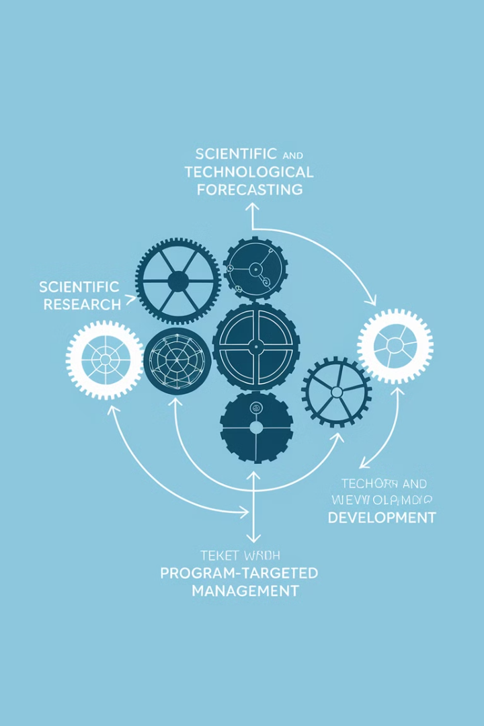
Интеграция научно-технического прогнозирования и программно-целевого управления
1
Взаимосвязь прогнозирования и программно-целевого управления
Научно-техническое прогнозирование и программно-целевое управление тесно взаимосвязаны. Прогнозирование определяет возможные направления и перспективы научно-технического прогресса, формируя основу для разработки комплексных программ и стратегий развития.
2
Интеграция на различных уровнях
Интеграция этих процессов происходит на уровне государства, отрасли, региона и организации. Сочетание долгосрочных прогнозов с программно-целевым управлением позволяет более эффективно планировать и координировать научно-исследовательские работы, оптимально распределять ресурсы и достигать поставленных целей.
3
Механизмы взаимодействия
Основными механизмами интеграции прогнозирования и программно-целевого управления являются: согласование стратегических приоритетов, разработка комплексных целевых программ, координация усилий различных субъектов, мониторинг и контроль реализации программ, оценка их эффективности и своевременная корректировка.

Slide 29




Роль государства в научно-техническом прогнозировании и программно-целевом управлении
Стратегическое планирование
Государство играет ключевую роль в формировании долгосрочной научно-технической политики и приоритетов развития. Оно определяет магистральные направления научно-технического прогресса, исходя из национальных интересов и задач социально-экономического развития.
Финансовая поддержка
Государство обеспечивает финансирование фундаментальных исследований, прикладных разработок и инновационных проектов, создавая благоприятные условия для научно-технического развития.
Правовое регулирование
Государство формирует нормативно-правовую базу, устанавливает стандарты и правила, регулирующие научно-технические процессы, защиту интеллектуальной собственности и коммерциализацию инноваций.

Slide 30



Заключение и рекомендации
Резюме основных выводов
Рекомендации по реализации
Дальнейшие перспективы
Научно-техническое прогнозирование и разработка комплексных исследовательских программ играют ключевую роль в обеспечении устойчивого развития и конкурентоспособности организаций. Проведенный анализ показал необходимость применения системного подхода, использования современных методов экспертных оценок и имитационного моделирования для повышения эффективности этих процессов.
Для успешной реализации комплексных научно-исследовательских программ необходимо обеспечить тесную интеграцию прогнозирования, стратегического планирования и инновационной деятельности, а также активное взаимодействие государственных органов, научных организаций и бизнеса.
Дальнейшее развитие механизмов научно-технического прогнозирования и формирования комплексных программ должно опираться на передовой отечественный и зарубежный опыт, учитывать специфику конкретной отрасли и организации, а также внедрять инновационные подходы, такие как использование искусственного интеллекта и больших данных.

